Slide 1
Punaisen Ristin vaikuttamistyö
Miten se näkyy senioritoiminnassa?

Slide 2
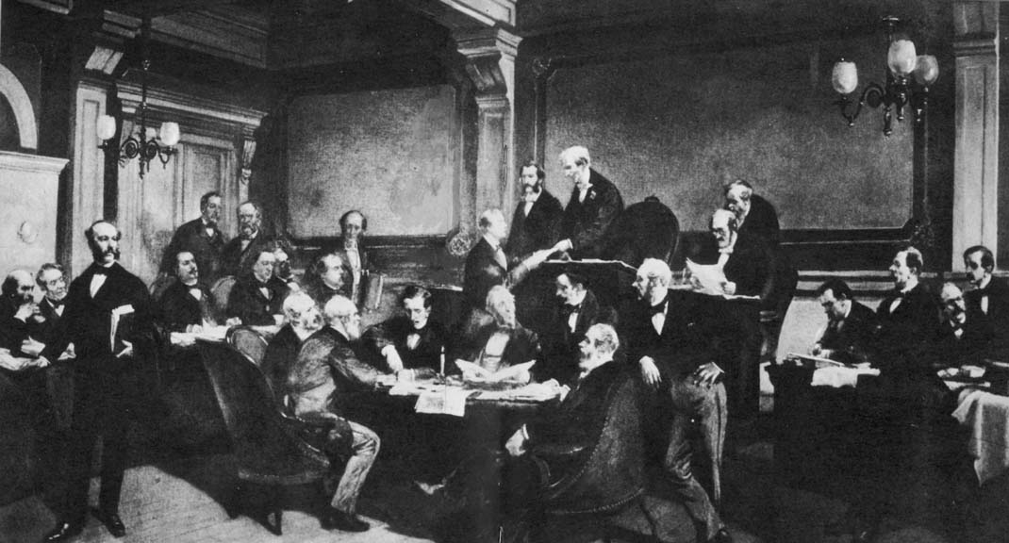
Miksi tarvitsemme vaikuttamistyötä
Tiedon ja toimijoiden lisääntyminen → tärkeää tehdä oma toimintamme näkyväksi
Kilpailu huomiosta mediassa ja sosiaalisessa mediassa
Päätöksentekijöiden
valintojen tukeminen
… Henry
Dunant’sta tämäkin
alkoi…
Ensimmäisen Geneven sopimuksen allekirjoittaminen (1964)

Slide 3
Punaisella Ristillä on velvollisuus vaikuttaa
Federaation vaikuttamislinjauksessa (2009) todetaan, että Punaisella Ristillä/Puolikuulla on velvollisuus vaikuttaa
Vaikuttamistyön määritelmä: Vakuuttaa päättäjät ja mielipidejohtajat toimimaan haavoittuvassa asemassa olevien ihmisten puolesta
Humanitarian diplomacy is persuading decision makers and opinion leaders to act, at all times, in the interests of vulnerable people, and with full respect for fundamental humanitarian principles.
IFRC: Humanitarian Diplomacy Policy, 2009

Slide 4
Erityisasemamme velvoittaa
Punaisen Ristin asema viranomaisia tukevana järjestönä mahdollistaa suorat kontaktit viranomaisiin
Meillä on muita järjestöjä paremmat mahdollisuudet vaikuttaa siihen, miten viranomaiset toimivat heikommassa asemassa olevien auttamiseksi
Muistetaan pitää yllä tietoisuutta erityisasemastamme!
Asetus Suomen Punaisesta Rististä / 2 § Tarkoitus:
5) tukea ja avustaa maan viranomaisia niin rauhan kuin sodan ja aseellisten selkkausten aikana ihmisten hyvinvoinnin edistämiseksi

Slide 5
Periaatteet ja vaikuttaminen
Inhimillisyys on periaatteista tärkein myös vaikuttamistoiminnassa
Puolueettomuus ei poista velvollisuutta vaikuttaa, jos asia on inhimillisyyden kannalta tärkeä – siitäkin huolimatta, että humanitaarinen kysymys olisi politisoitunut
Periaatteet voivat vaikuttaa niihin keinoihin, joita käytämme (hiljainen diplomatia vai näkyvämpi vaikuttamistoiminta ja kampanjointi)

Slide 6
Toimintalinjaus 2011-14
Olemme rohkeita ja luotettavia auttajia
kotona ja maailmalla.
Mihin menemme?
- Visio
AUTAMME ONNETTOMUUKSISSA
JA KATASTROFEISSA
VAHVISTAMME TERVEYTTÄ JA TURVALLISTA ELÄMÄÄ
VAIKUTAMME INHIMILLISYYDEN PUOLESTA
Mitä teemme?
Toiminnan tavoitteet
Miten toimimme?
Toiminta-tavat
Vahva vapaaehtoisuus
Toimivat rakenteet, riittävät resurssit
Hyvä kumppani
Keitä olemme?
- Toiminnan perusta
Autamme yhdessä avun tarpeessa olevia ihmisiä.
Periaatteet, Geneven sopimukset, laki ja asetus SPR:stä, toiminnan arvot, Strategia 2020
Notes:
Toimintalinjauksen rakenne seurailee Punaisen Ristin ja Punaisen Puolikuun kansainvälisen liiton uutta strategia 2020 ja sen rakennetta.
Strategiassa erotetaan toisistaan tavoitteet ja keinot.
Toimintalinjauksen pohjalle on selvitetty järjestön nykytilaa ja toimintaympäristöä monin eri tavoin. Osastot ovat osallistuneet osastokyselyssä, ajatushautomoissa ja luonnosversion järjestökäsittelyssä. Lisäksi on kysytty suoraan kansalaisilta – 5000 vastausta kysymykseen: minkä pitäisi olla paremmin elinympäristössämme - ja käytetty laajasti asiantuntijatietoa.
Millaiset ovat järjestömme tavoitteet ja toimintamuodot kun toimintaympäristömme kertoo seuraavaa…
… kaipuu yhteisöllisyyteen, toisista välittämiseen omassa lähiyhteisössä oli eniten puhuttu aihe yleisökyselyssämme
… yksinäisyys, vanhustenhuolto ja nuorten pahoinvointi huolestuttivat niin kansalaisia kuin omia toimijoitammekin
… tuloerot kasvavat ja näkyvissä on tuloerojen mukaan korreloivia eroja myös terveydessä ja muussa hyvinvoinnissa
… maahanmuuttokysymykset ovat pinnalla, kielteiset ja rasistiset asenteet ovat nousseet entistä näkyvämmiksi
… maailmassa väestönkasvu, köyhyys, katastrofit, sodat ja luonnononnettomuudet lisäävät entisestään avun tarvetta
-> Toimintamme tavoitteet nousevat tästä ympäristöstä, kansainvälisen liiton strategiaa seuraten:
Autamme onnettomuuksissa ja katastrofeissa
Vahvistamme terveyttä ja turvallista elämää
Vaikutamme inhimillisyyden puolesta
Tavoitteemme – näillä alueilla muutamme maailmaa, näitä tavoitealueita seuraamme. Jokaisella tavoitealueella on koko järjestön yhteiset tärkeät toimintamuodot, joita osastot toteuttavat oman toimintaympäristönsä ja osaston voimavarojen mukaan. Strategiset tavoitteet ratkaisevat onnistumisemme.
Samaan aikaan toimintaympäristö vaikuttaa myös toimintatapoihimme ja onnistumisen mahdollisuuksiimme
… paljon eri järjestöjä, kilpailua rahoituksesta ja toimijoista, toisaalta koko vapaaehtois- ja järjestösektorin vahvistuminen vahvistaa kaikkia kolmannen sektorin toimijoita – kilpailun ilmapiiristä yhdessä tekemiseen
… yritysten yhteiskuntavastuu
… tiedon välityksen nopeus, uudet viestinnän kanavat, sosiaalinen media, virtuaaliyhteisöt…
… kiinnostus vapaaehtoistoimintaan, downshifting, julkkisten/tähtien profiloituminen taas hyvän tekemisessä ym. yhteiskunnalliseen vastuullisuuteen liittyvät toimintatavat, miten onnistumme tarjoamaan toiminnan paikkoja toteuttaa hyvän tekemistä arjessa
Toimintatapamme:
Vahva vapaaehtoisuus
Yhteiset toimivat rakenteet, joiden varaan rakennamme yhdessä, resurssien vahvistamisen näkökulma kaikessa toiminnassa
Hyvä kumppanuus ja yhteistyö
Näillä yhteisillä keinoilla uskomme, että pääsemme tavoitteisiimme. Tavoitteisiin pääseminen osoittaa, onko valittu keinovalikoima ollut onnistunut.

Slide 7
SPRn vaikuttamistyön linjaus v. 2010:
”Oikeus saada apua, oikeus auttaa”
Vaikuttamistyön keskeiset teemat:
  Inhimillisyyden ja välittämisen arvojen edistäminen
  Punaisen Ristin perustehtävän ja humanitaarisen oikeuden tunnetuksi tekeminen
  Auttamismahdollisuuksien vahvistaminen
Liitteenä 4 vaikuttamisaluetta:
  Ikäihmisten- ja vanhusten asema ja oikeudet
  Pakolaisten asema ja oikeudet, rasismi/syrjintä
  Nuorten yksinäisyys ja syrjäytyminen
  Kansainvälinen apu, humanitaarinen oikeus

Slide 8
Vaikuttamislinjauksen tavoitteet senioritoiminnassa
Puhumme ja toimimme vanhusten oikeuksien puolesta
Vaikutamme vapaaehtoistoiminnalla ikäihmisten ja vanhusten asemaan
Vaikutamme asenteisiin, kutsumme toimintaan ja lisäämme yhteisöllisyyttä

Slide 9
Esimerkkejä paikallisesta vaikuttamistyöstä senioritoiminnassa
Keskustelutilaisuudet, seminaarit, ”tupaillat”
Tapaamiset viranomaisten kanssa
Yhteydenpito tiedotusvälineisiin
Mielipidekirjoitukset
Tempaukset ja kampanjat
Mukana olo kuntien vanhusneuvostoissa
Kaiken perustana on vapaaehtoistoiminta, jota kautta saamme tietoa ihmisten tilanteesta

